Slide 1
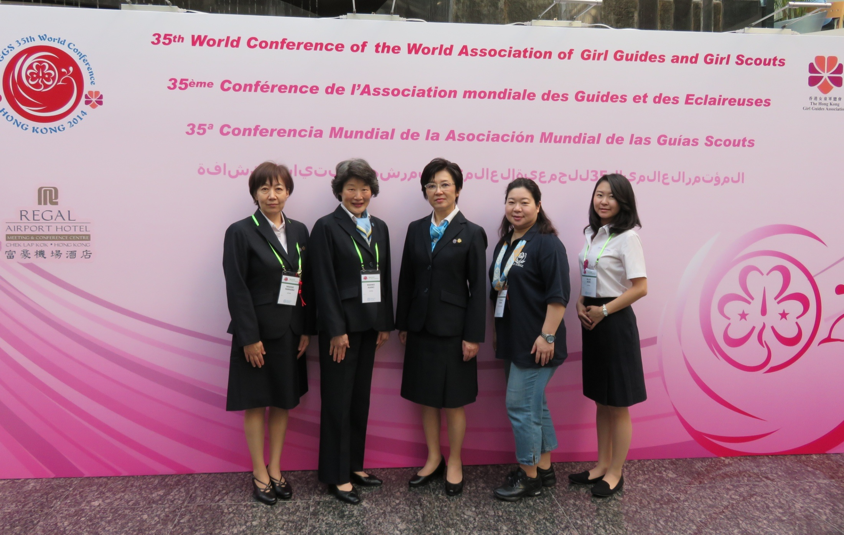
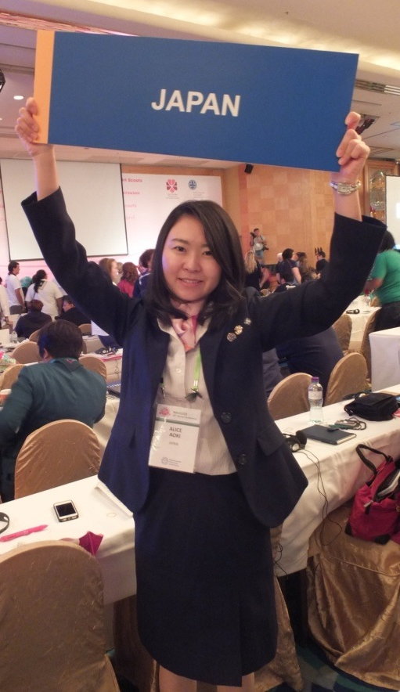
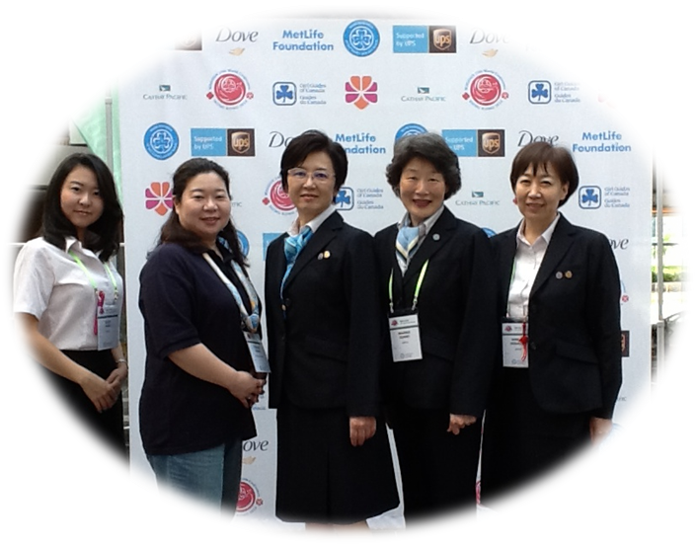
第35回世界会議
香港 2014年7月5日～9日
Notes:
派遣団
正代表
会長 浅野万里子（東京）
国際コミッショナー 花岡美智子（愛知）
オブザーバー
青年代表 青木有澄（静岡）
山岡真紀子（東京）：名前確認
事務局 久冨成美
世界連盟理事 和田照子（長野）
（映っていませんが AP地域委員 湯田ミノリ）

Slide 2
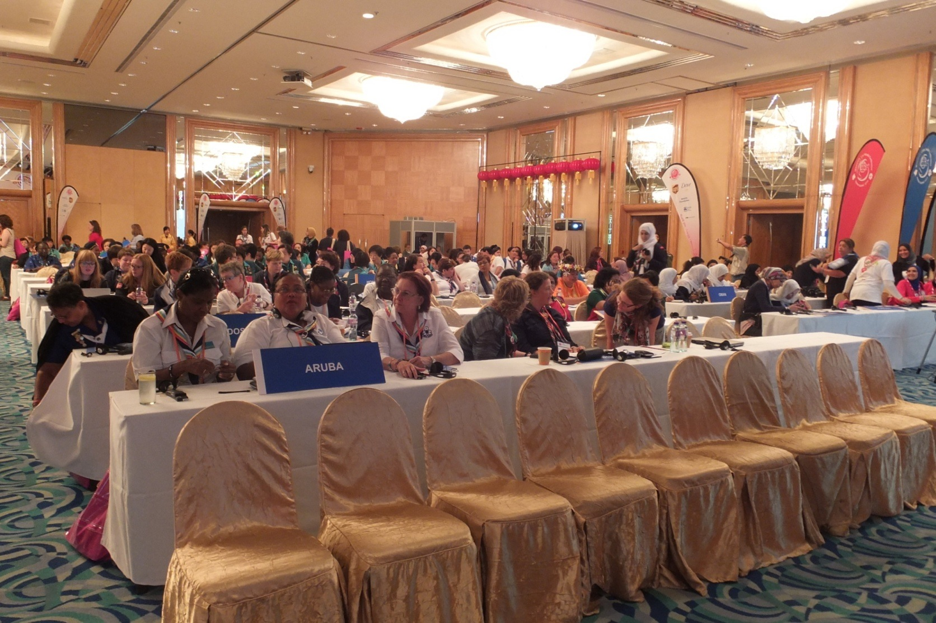
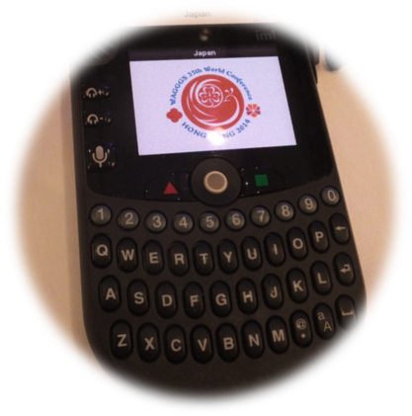
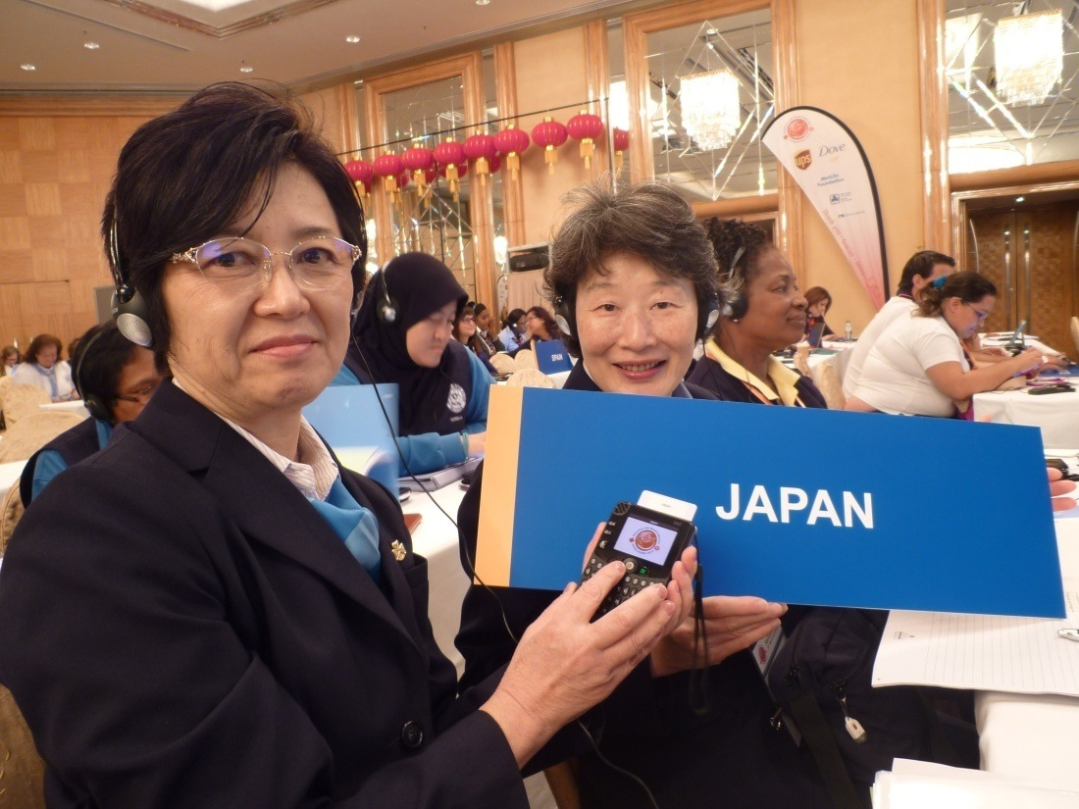
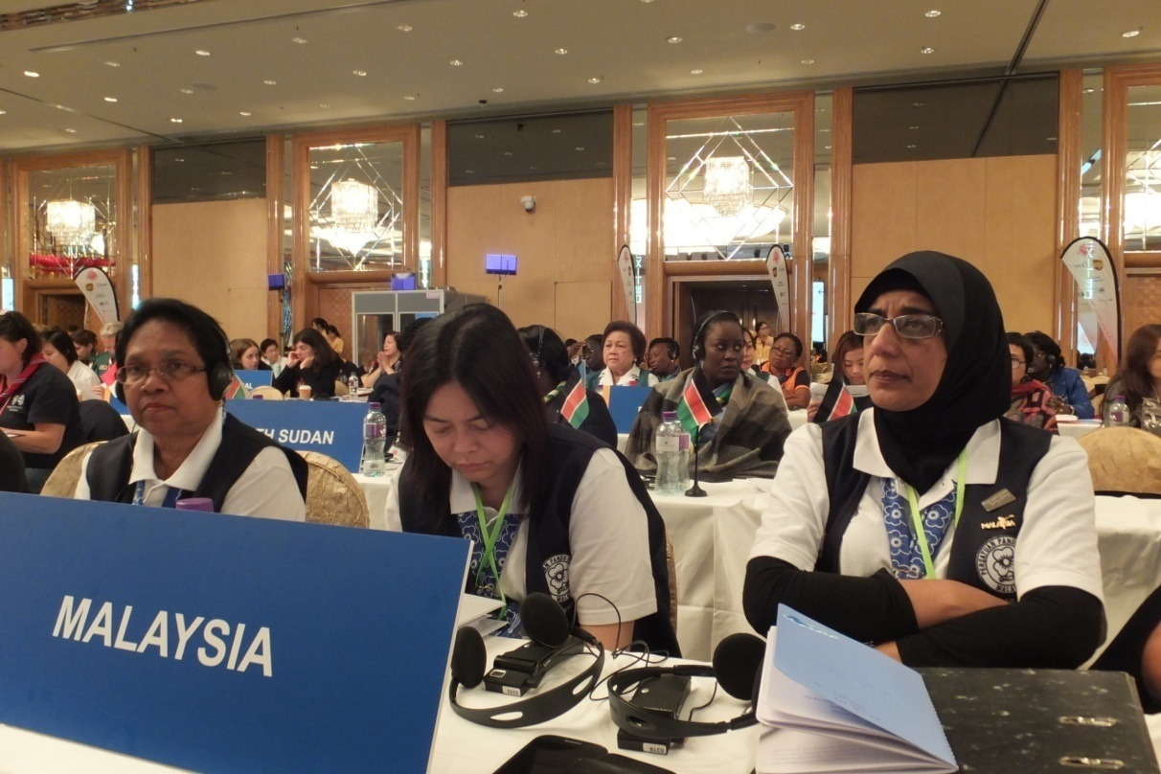
Notes:
ホテル正式名：Regal Airport Hotel.
参加人数：453人
参加加盟国数：110カ国

Slide 3
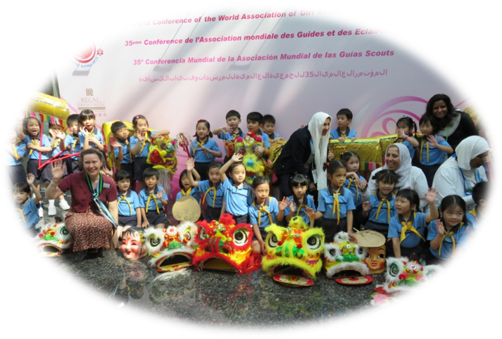
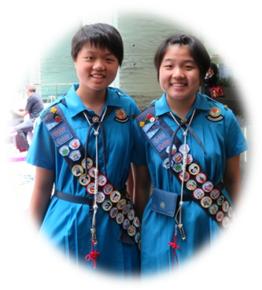
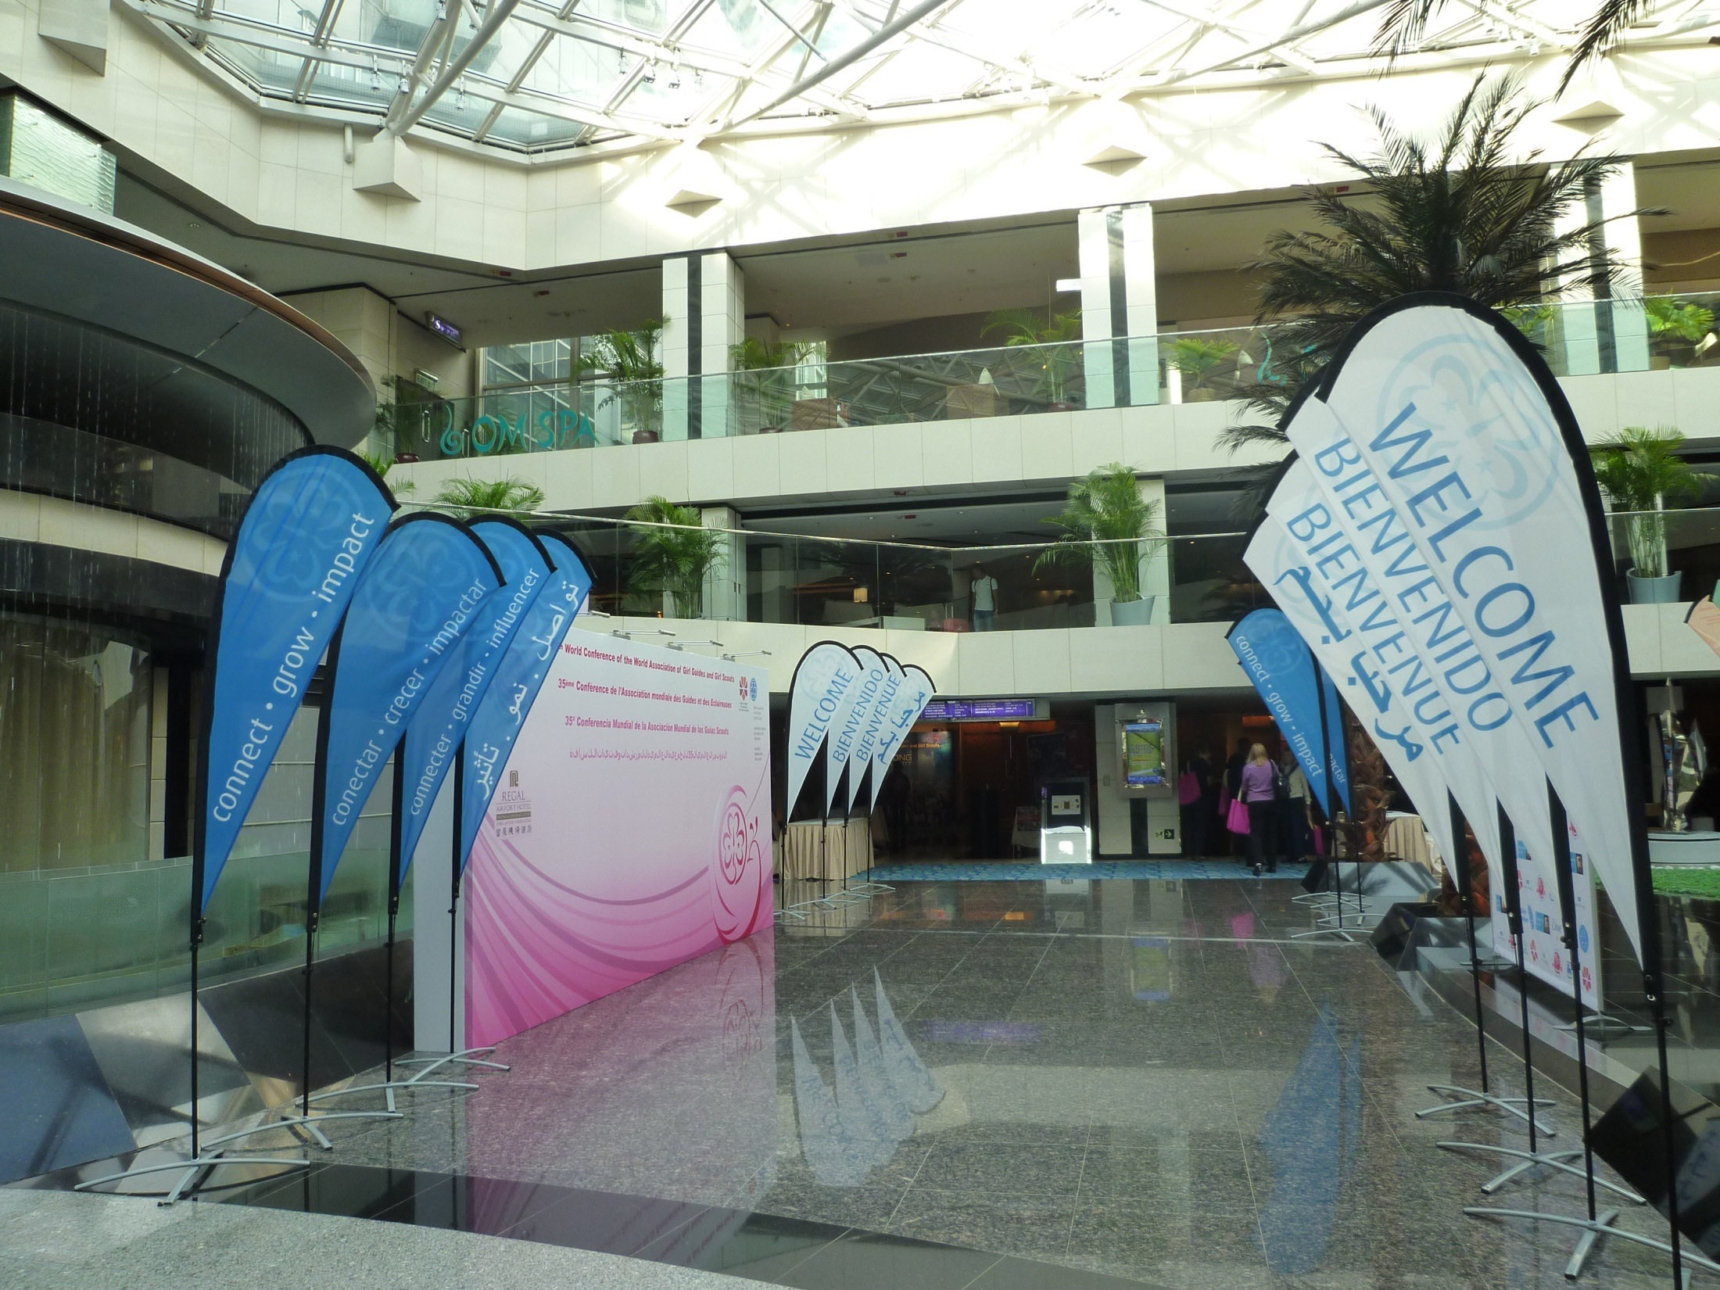
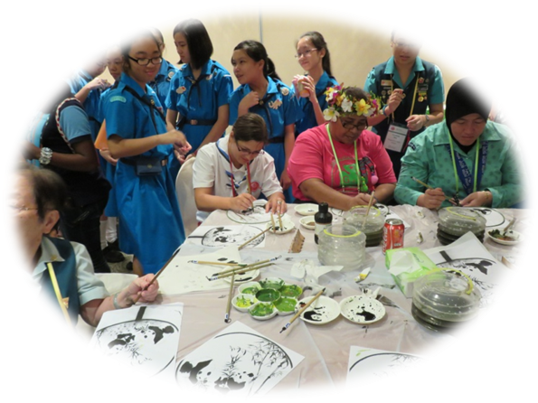
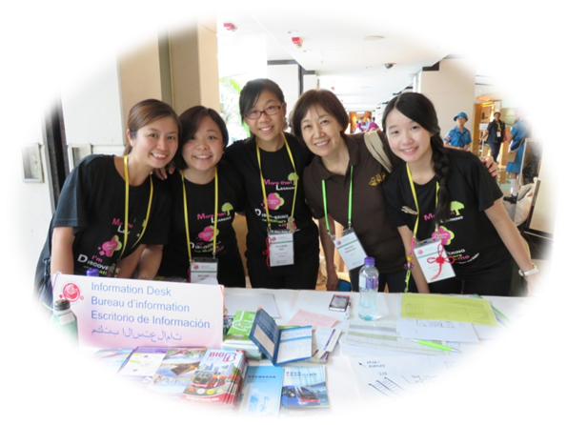
Notes:
香港のおもてなし隊
ＤＯＶＥ Ｆｒｅｅ Ｂｅｉｎｇ Ｍｅ プロジェクト
日本でも導入
助成金額：12,000￡
期間：これから2016年3月まで
展開方法：9月20－21日 トレイナーへの研修（世界連盟よりグローバルトレイナーが2人来日）
9月～ 各県連盟にて指導者養成
2015年3月までに 2,000人の少女がこのプログラムを受ける
2015年12月までに さらに3,000人の少女がこのプログラムを受ける
2016年3月までに さらに1,000人の少女がこのプログラムを受ける
＊プログラムを受けたガールスカウトは2人にメッセージを伝える（アクションをする） →バッジ取得

Slide 4
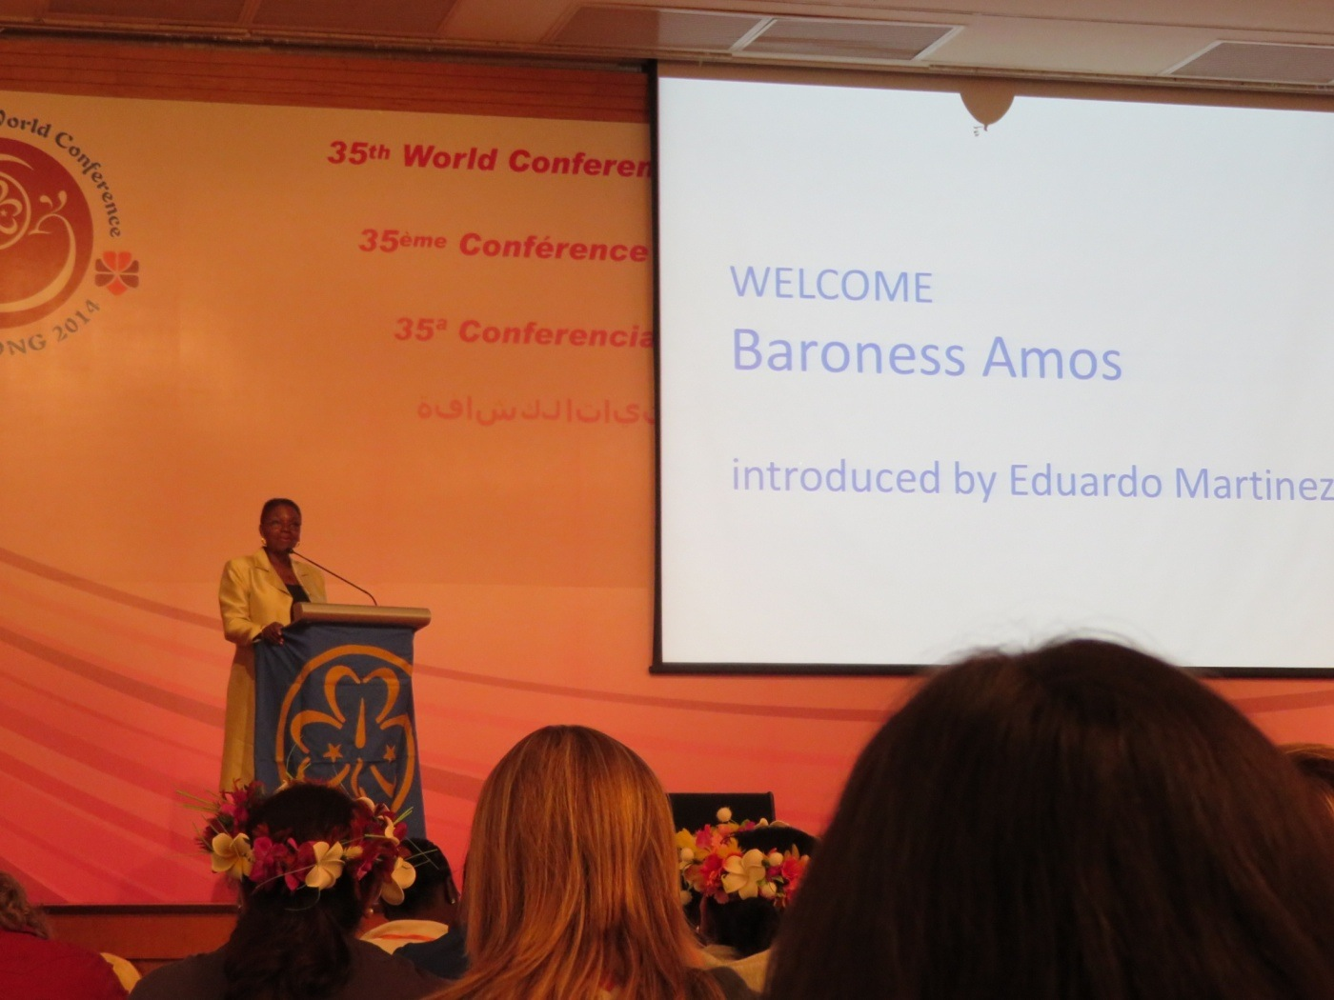
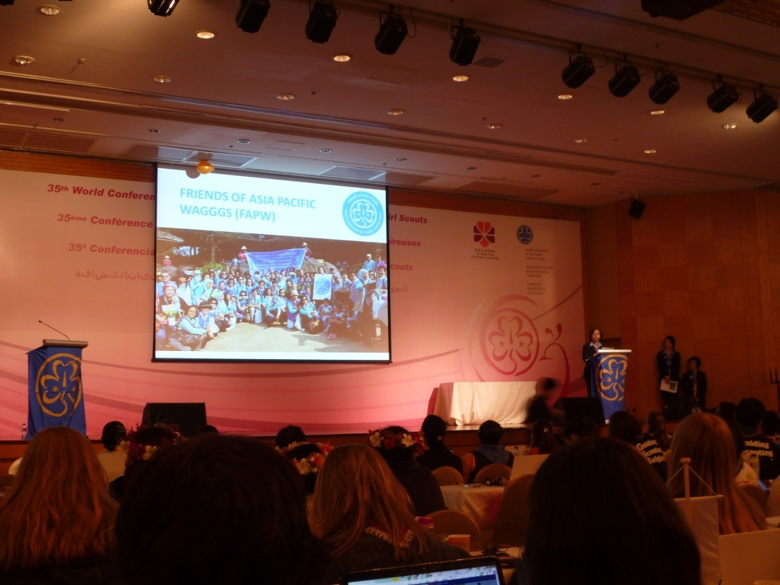
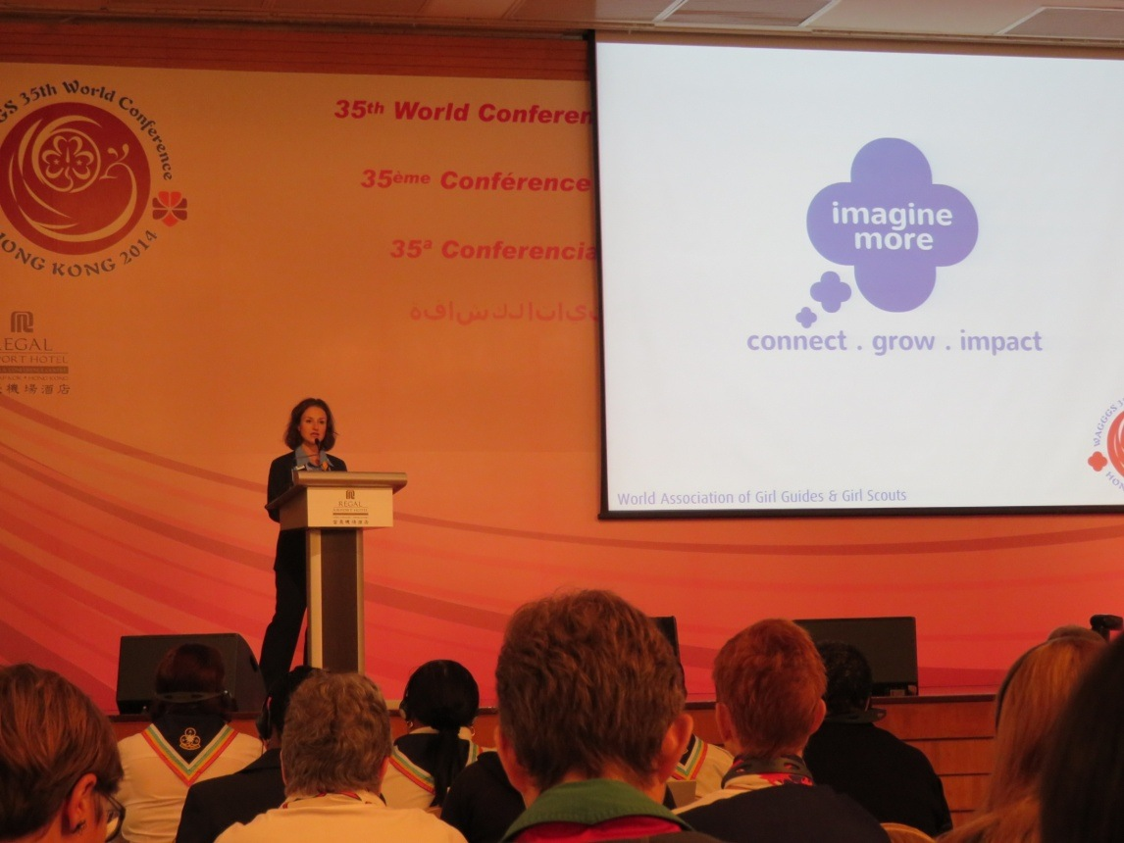
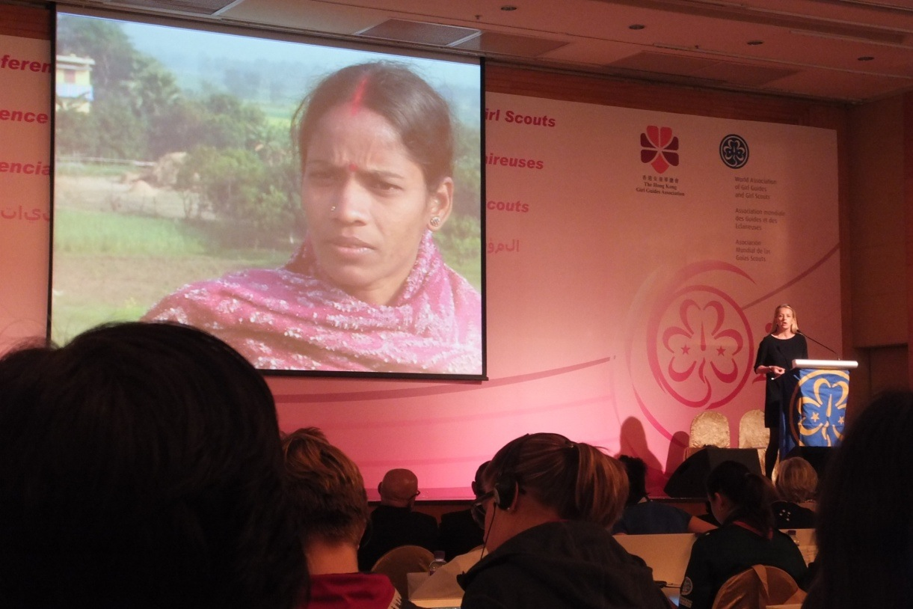
Notes:
途上国の貧困を語る
Ms. Mavel Orange アメリカ・ＮＧＯ
ＭＤＧｓにおけるＮＧＯの取り組みを語る
Ms. Baroness Amos (英国の官僚だった人）
新理事長 ニコラ・グリンステット（イギリス)
Keynote speech を書く

Slide 5
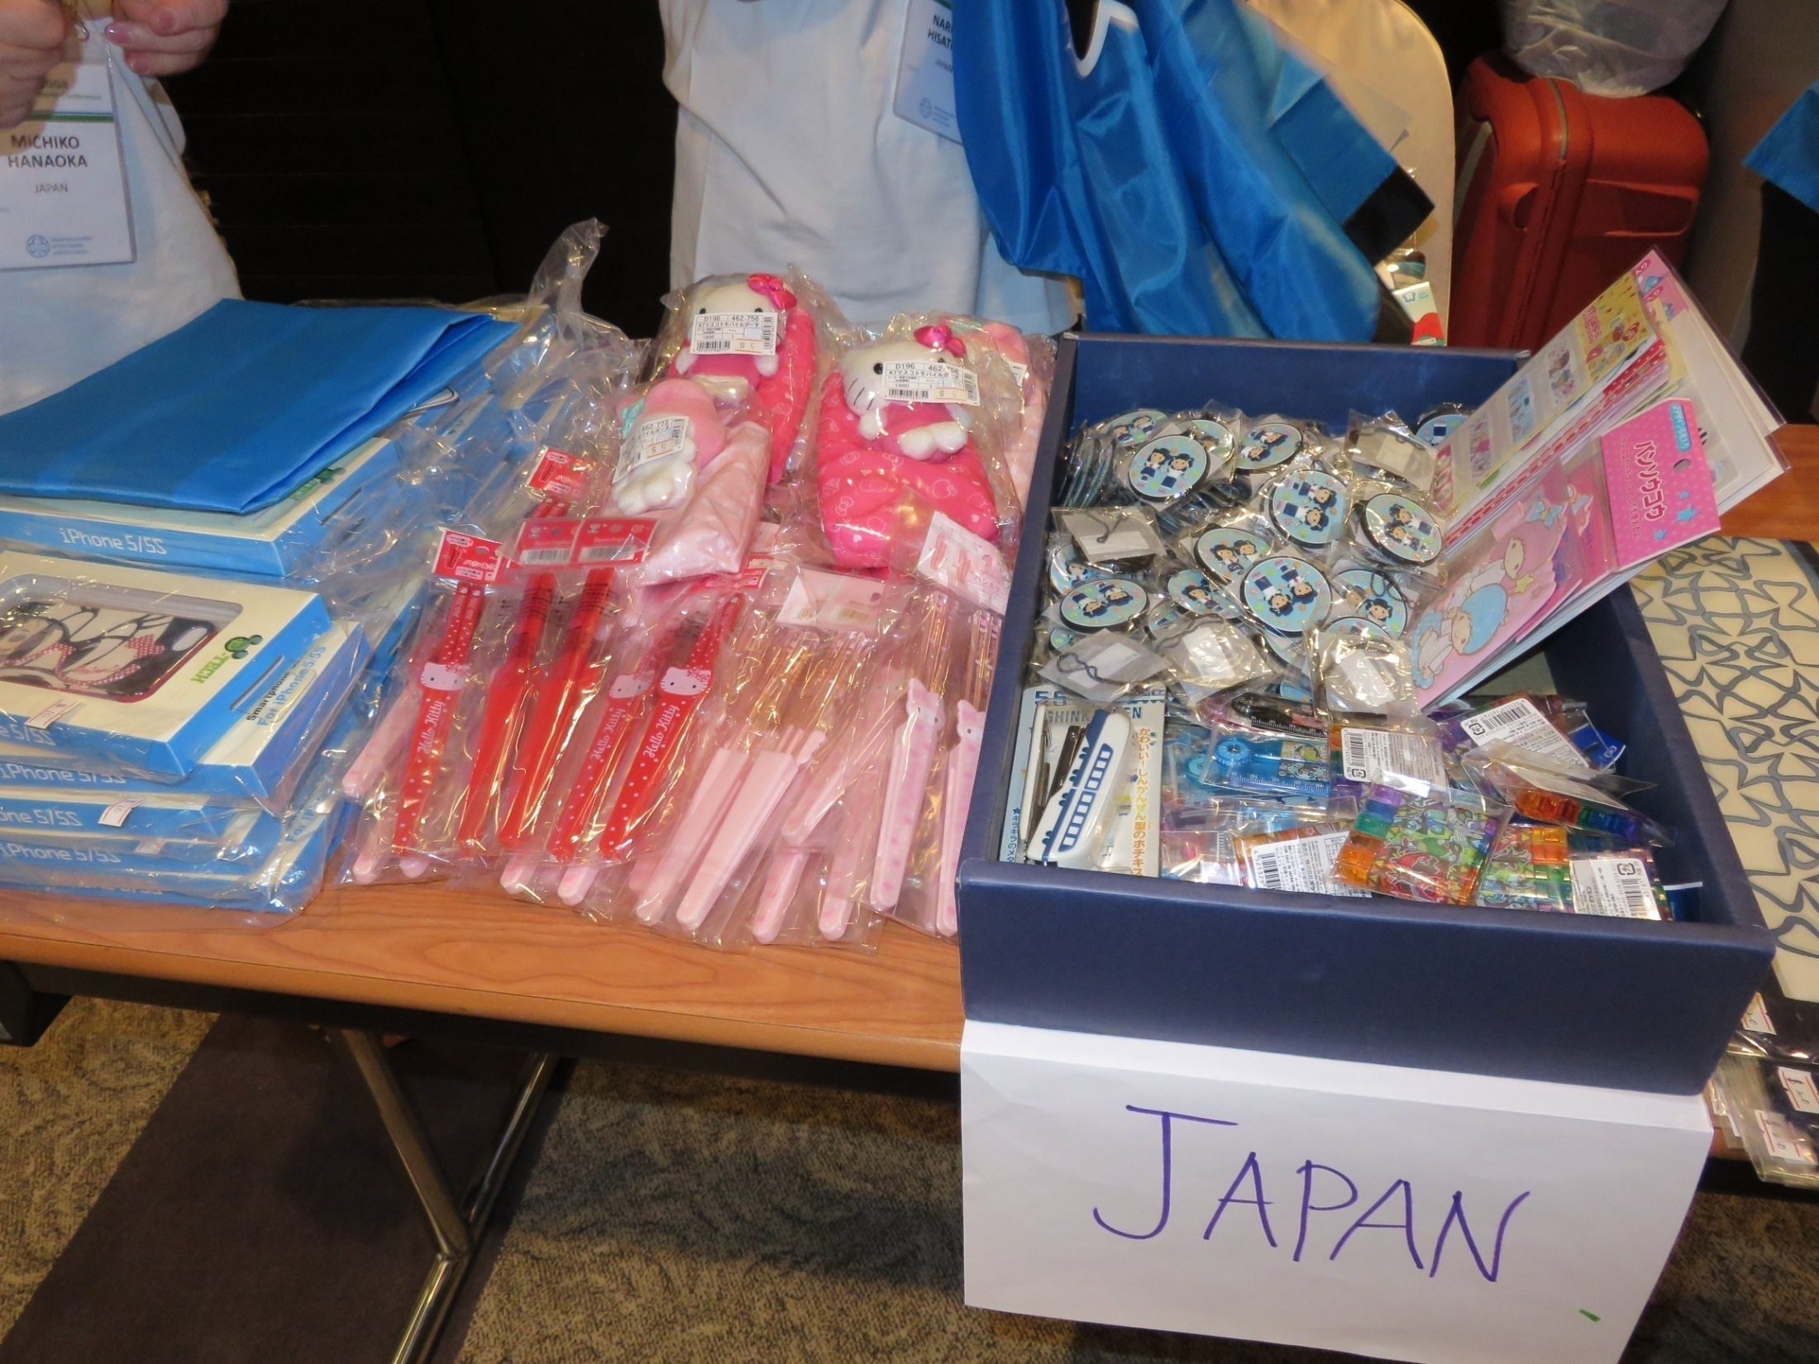
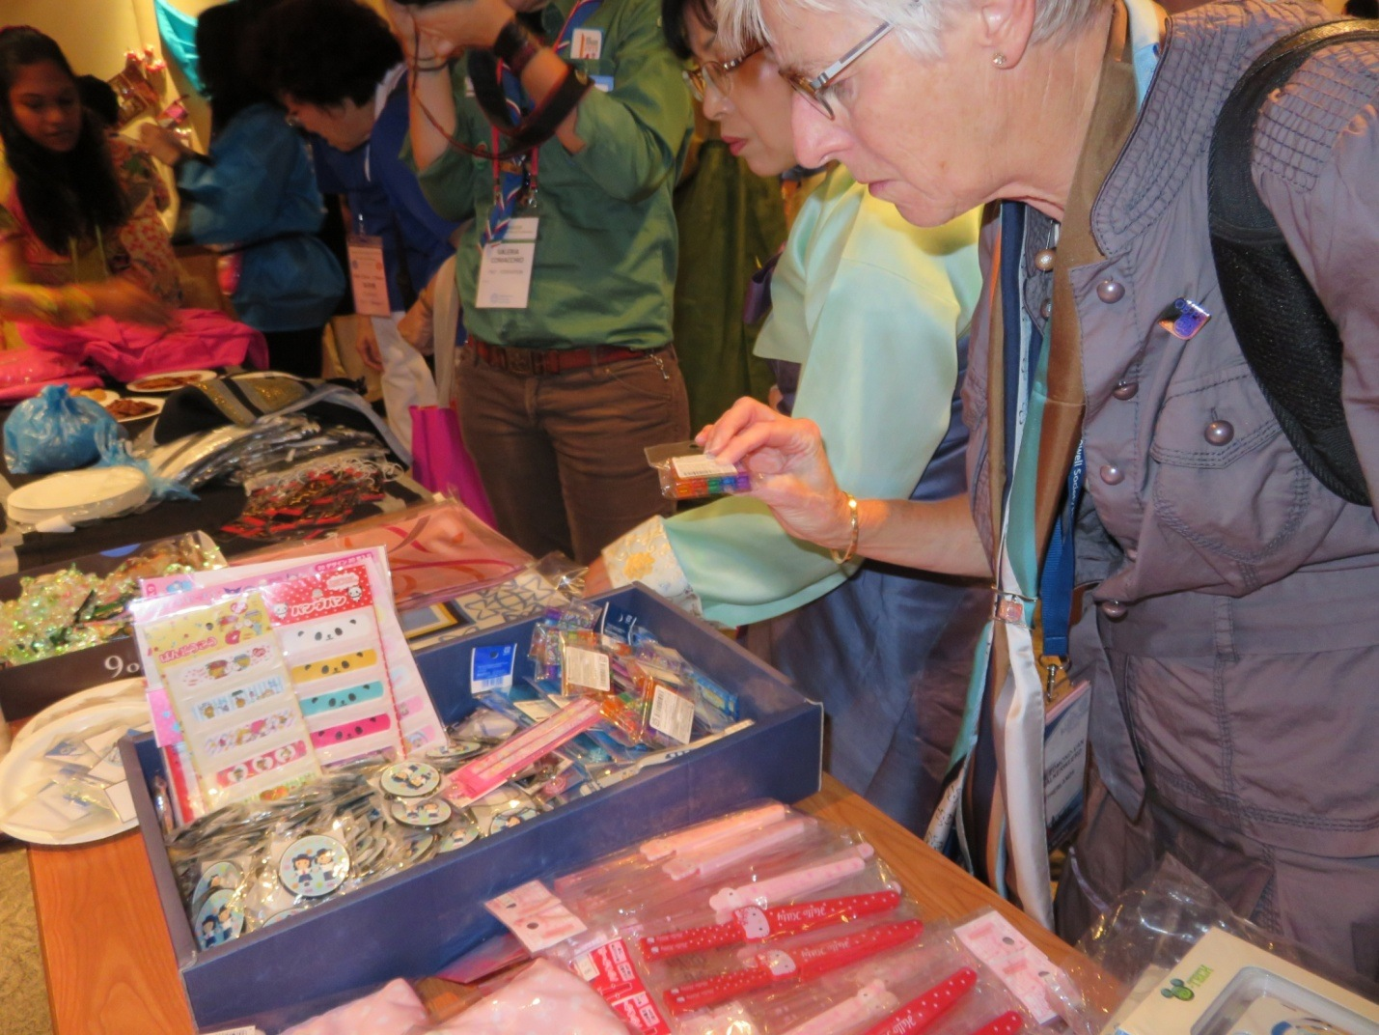
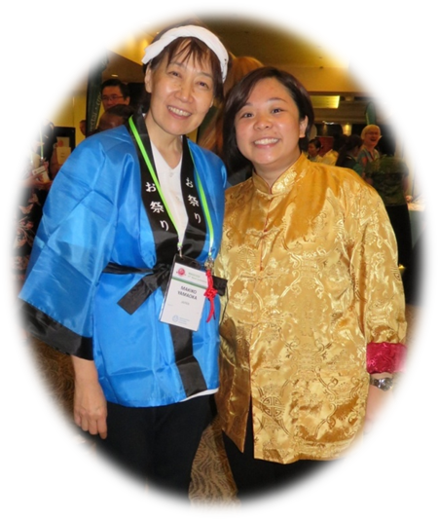
Notes:
売上435US$

Slide 6
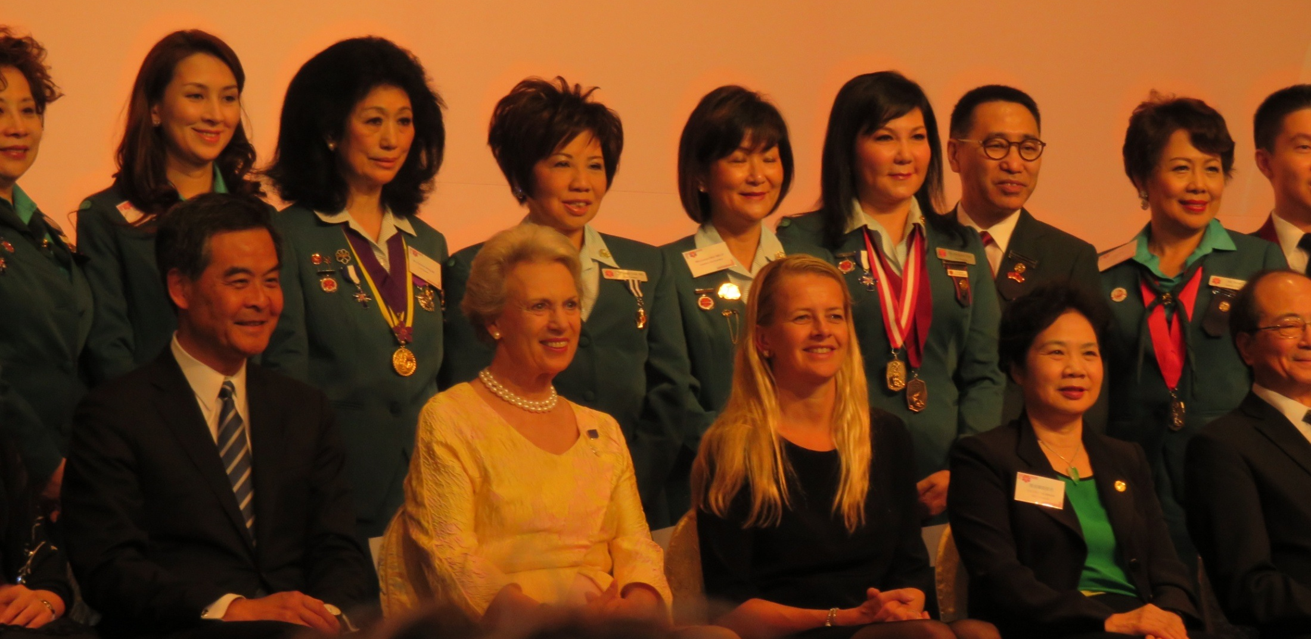
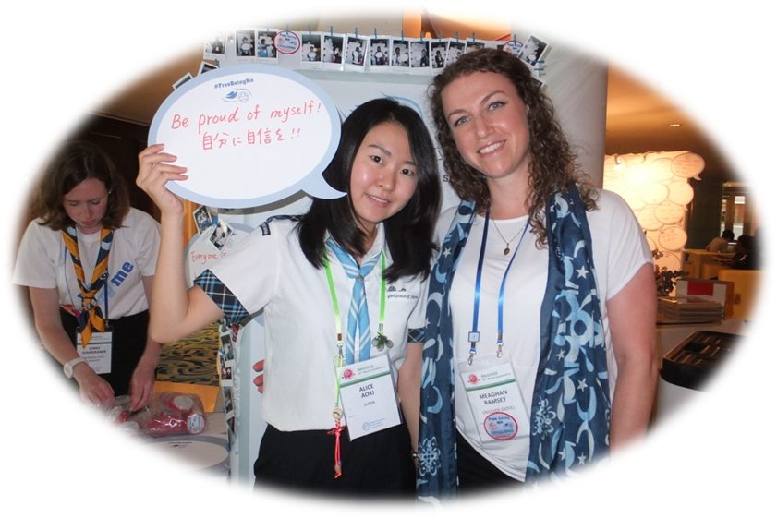
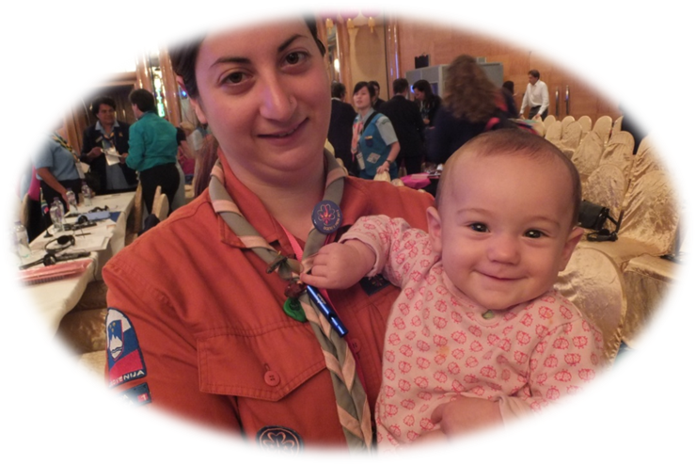

Slide 7
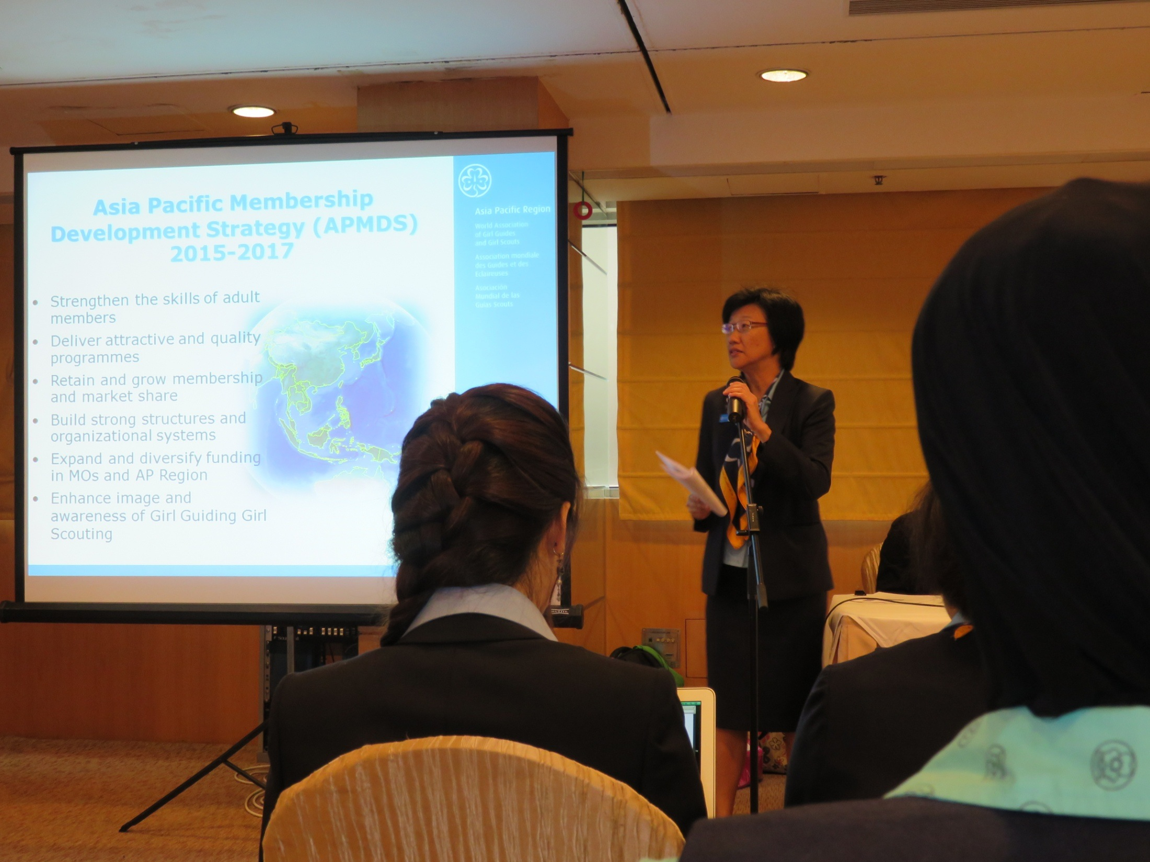
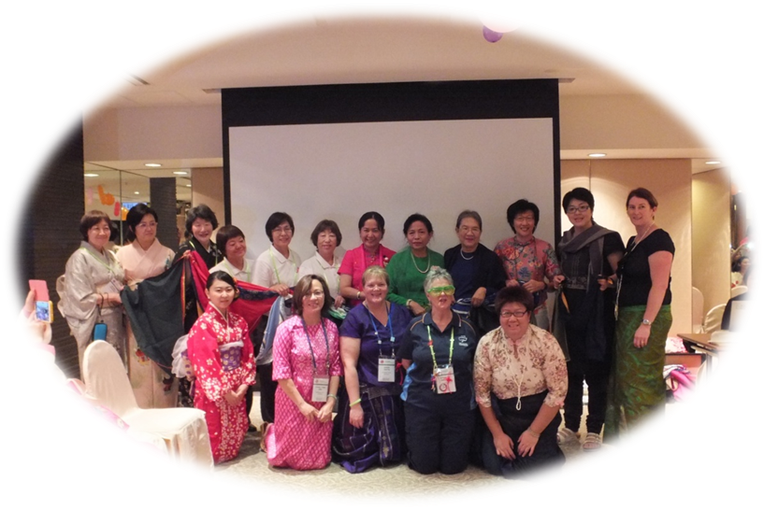
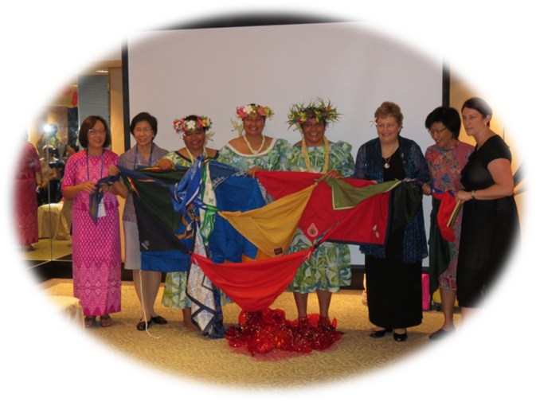
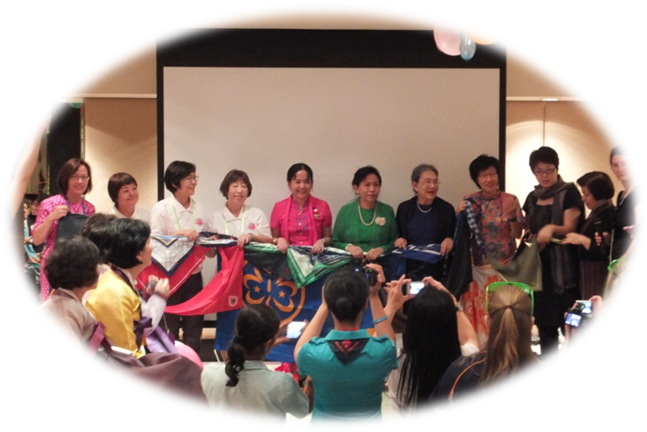
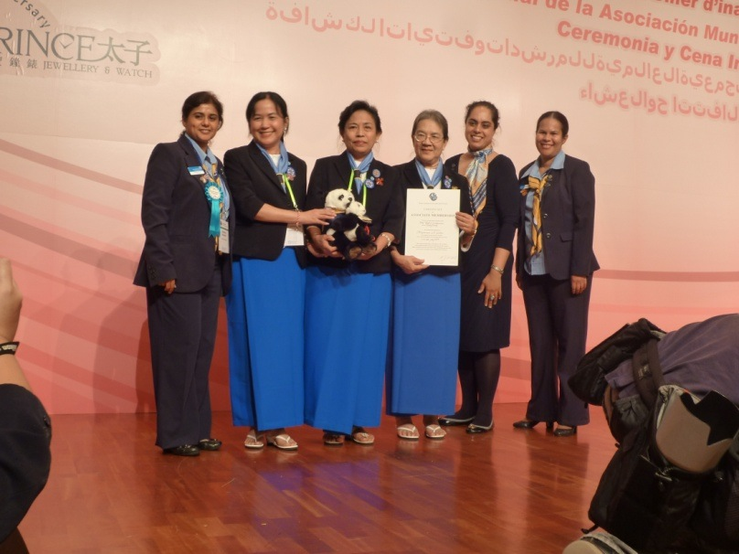
Notes:
ミャンマー連盟再加盟の瞬間
ミャンマー連盟の加盟連盟復活を祝う（準加盟連盟）
ＡＰ地域のメンバー（各国からスカーフのプレゼントと世界連盟旗のプレゼント）
クックアイランド連盟（クック諸島）正加盟に
WAGGGSの総加盟国数 146カ国
準加盟 → 正加盟
アジア太平洋地域 クック諸島、モンゴル
アフリカ地域 カメルーン、ギニア
ヨーロッパ地域 アルメニア
キャンセル
西半球地域 ウルグアイ
加盟復活
アジア太平洋地域 ミャンマー
国の分化による連盟の分化
アラブ地域 スーダン → アラブ地域 スーダン アフリカ地域 南スーダン
AP地域の加盟国数 26連盟 （正加盟連盟 22 準加盟連盟 4）

Slide 8
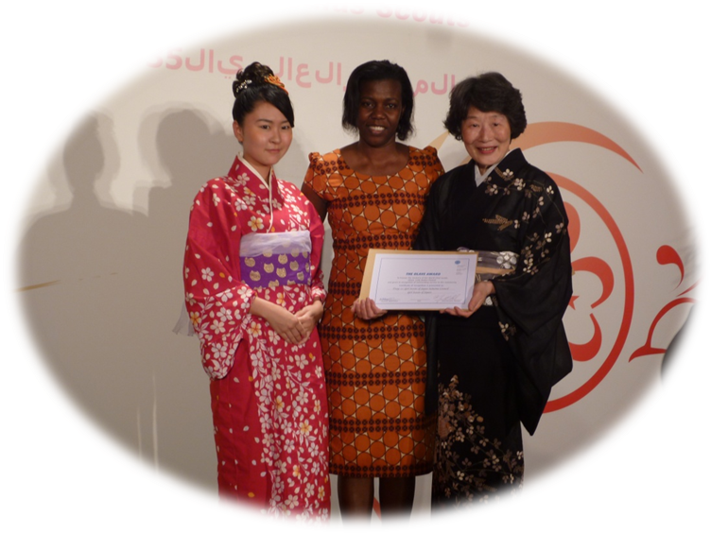
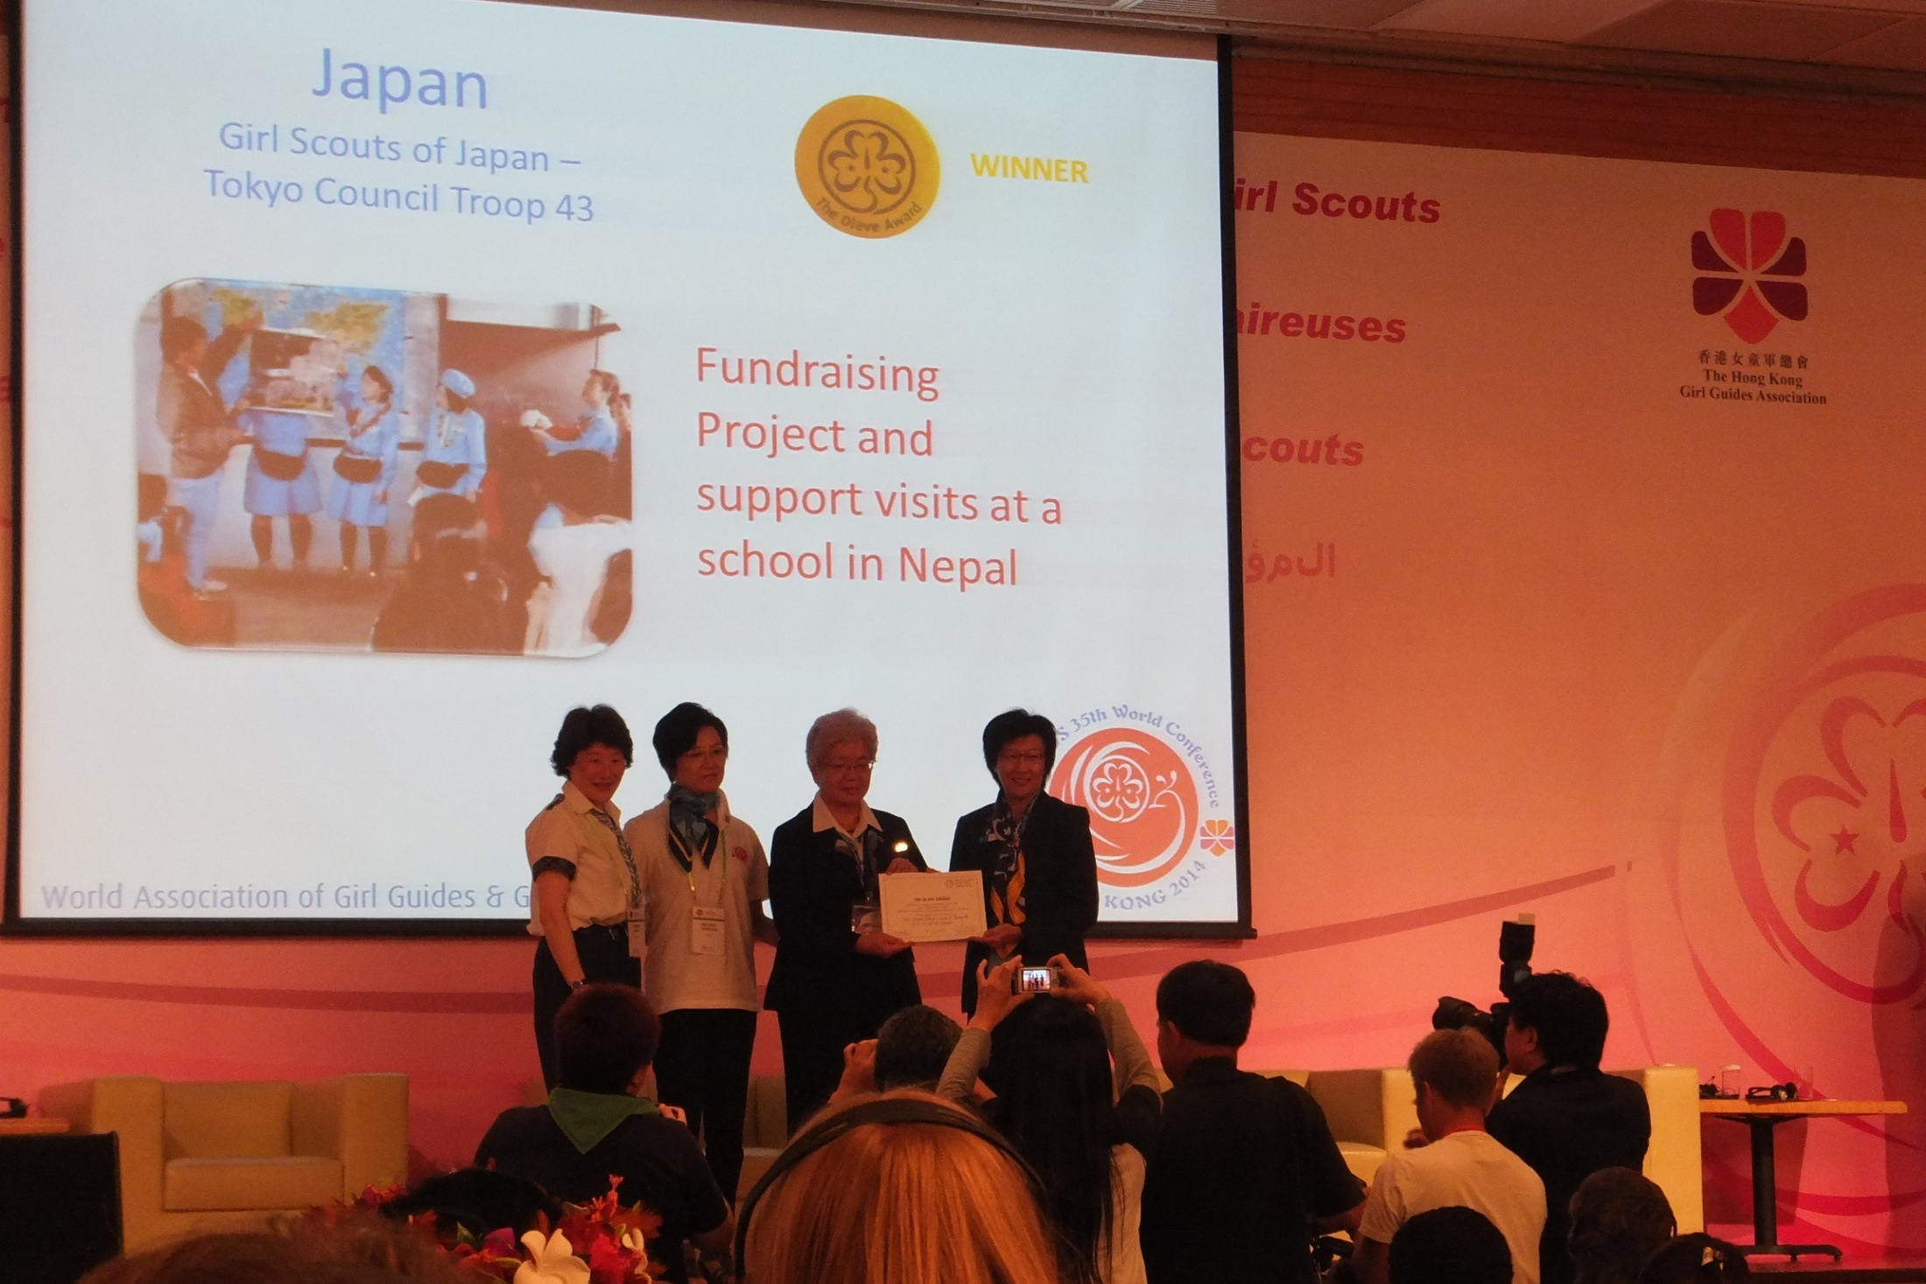
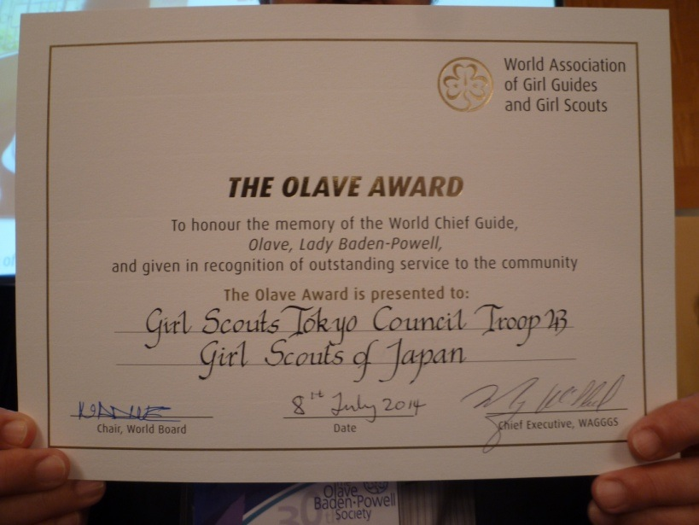
Notes:
オレブ賞 授与式
東京都第43団
ネパールに学校をプロジェクト 14年間実施
おしくもオレブ賞を逃した埼玉21団にオレブ賞候補認定証
震災支援プロジェクト

Slide 9
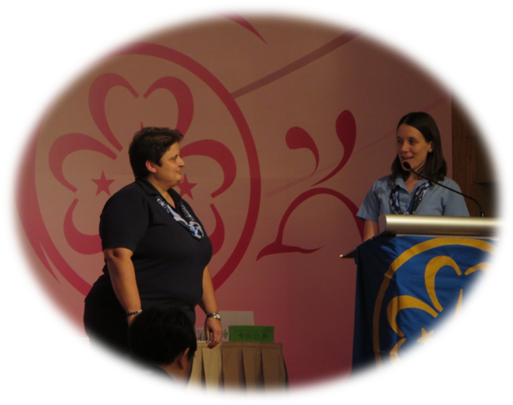
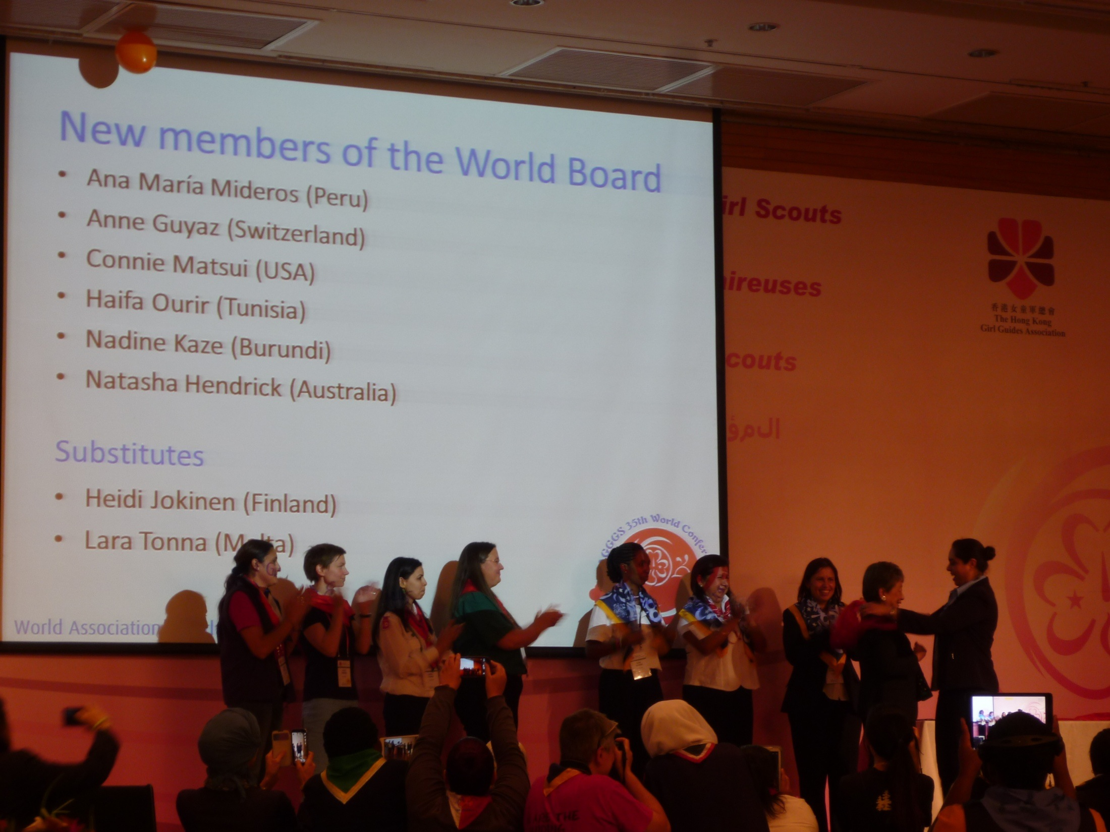
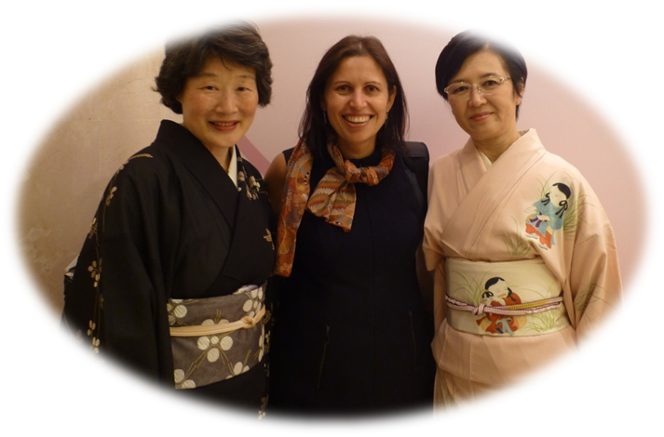
Notes:
新理事
Ana Maria Mideros (Peru)
Anne Guyaz (Switzerland)
Connie Matsui (USA) 副理事長
Haifa Ourir (Tunisia)
Nadine Kaze (Buraundi)
Natasha Hendrick (Australia) 副理事長
退任する前理事長 ナディーン・エルアシ（レバノン） と 新理事長 ニコラ・グリンステット（イギリス）
新理事 ナターシャ・ヘンドリック（オーストラリア）と会長、ＩＣ
2期目の理事
ニコラ・グリンステッド（UK)
フィオナ・ハーネット（ニュージーランド）
ジル・ゼルマノヴィッツ（カナダ）
和田照子（日本）
シャリーカ・アベイグナセケラ（スリランカ）
ミシェル・フェブラリー（南アフリカ）

Slide 10
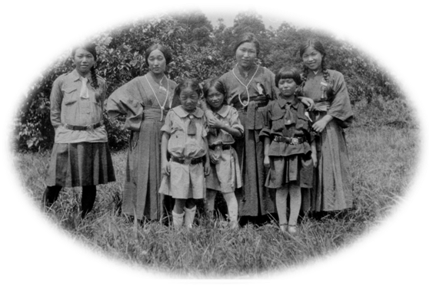
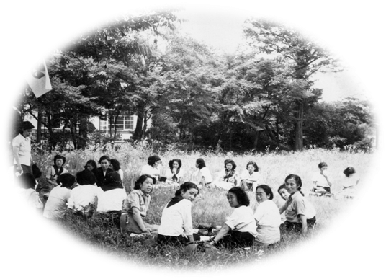
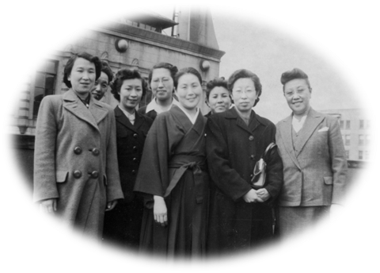
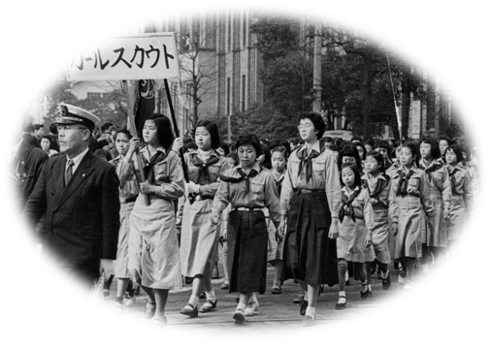
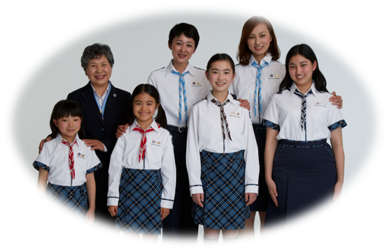

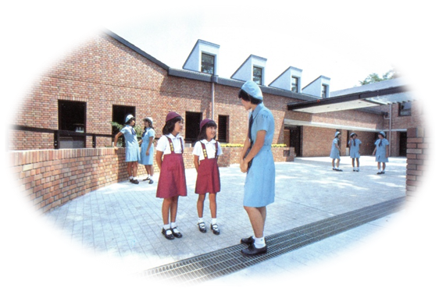
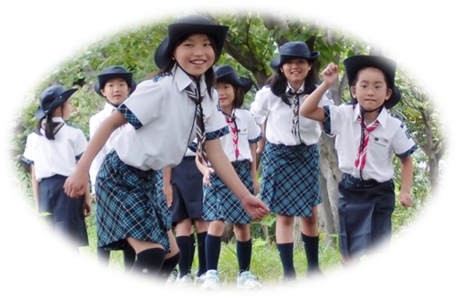
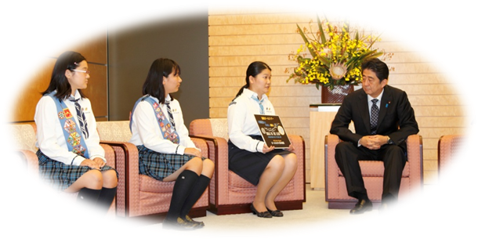
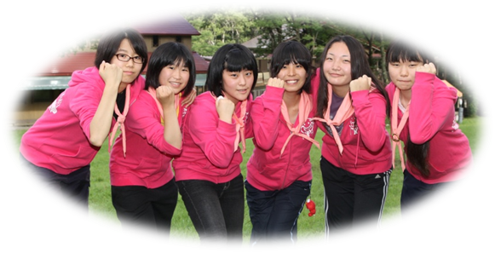

Slide 11
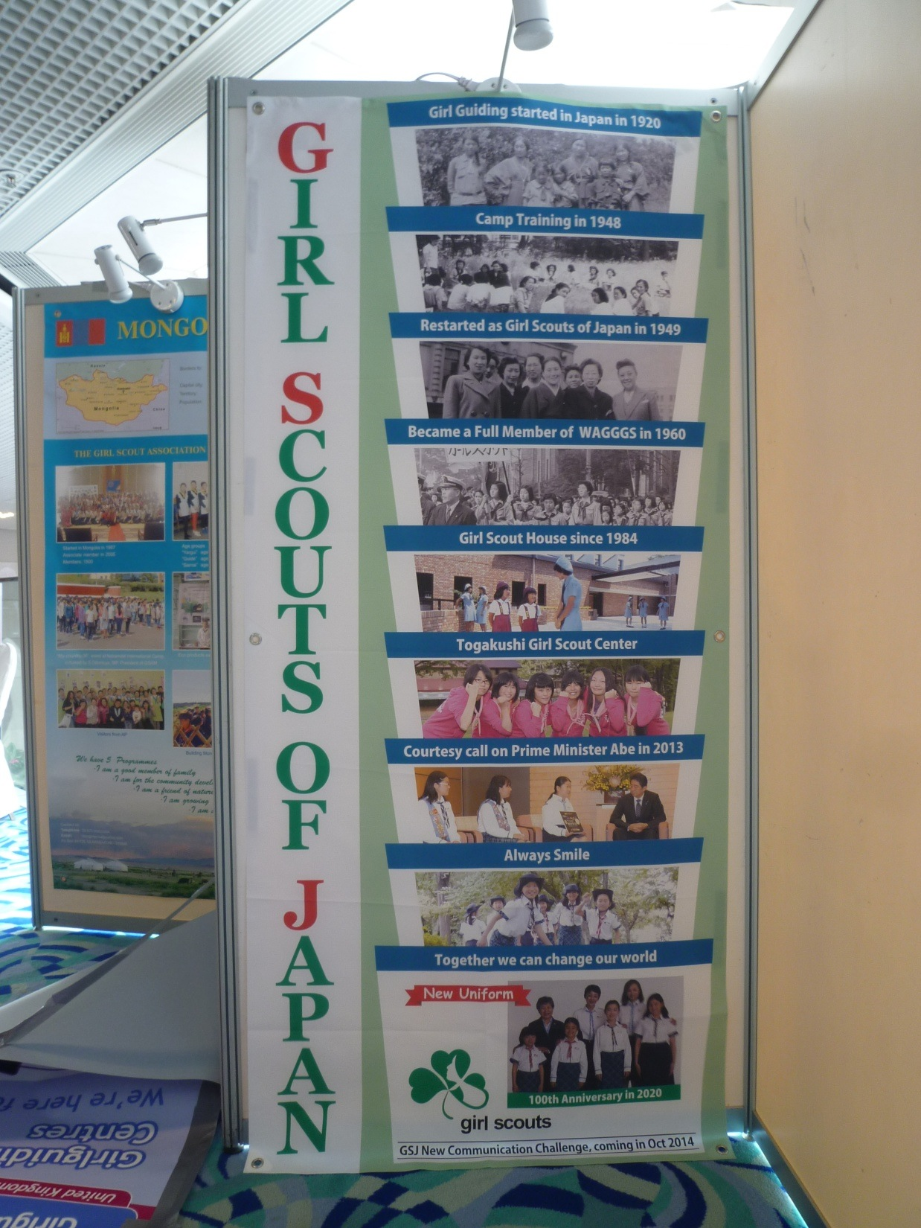

Slide 12
ガールスカウト日本連盟の活動基本方針
ガールスカウトは
少女と女性の視点に立って、より幸せな社会と未来の実現を目指し、リーダーシップを発揮できる人材を育成するとともに、社会に変化をもたらすチェンジエージェントとして行動します。
Notes:
活動基本方針： ガールスカウトの本質（原点＋進化）の表現
ガールスカウトがガールスカウトたる所以・核
他（ボーイスカウト・学校・団体）との差別化

Slide 13
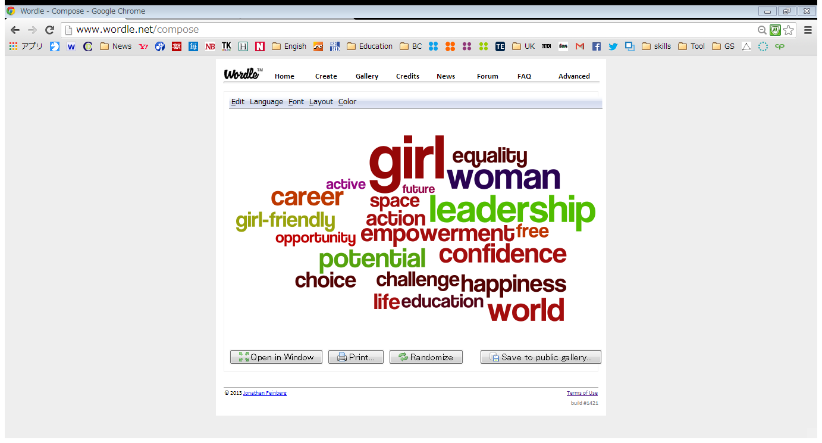
女の子はもっと伸びる
未来を担う少女たちに今
必要なチカラと環境

Slide 14
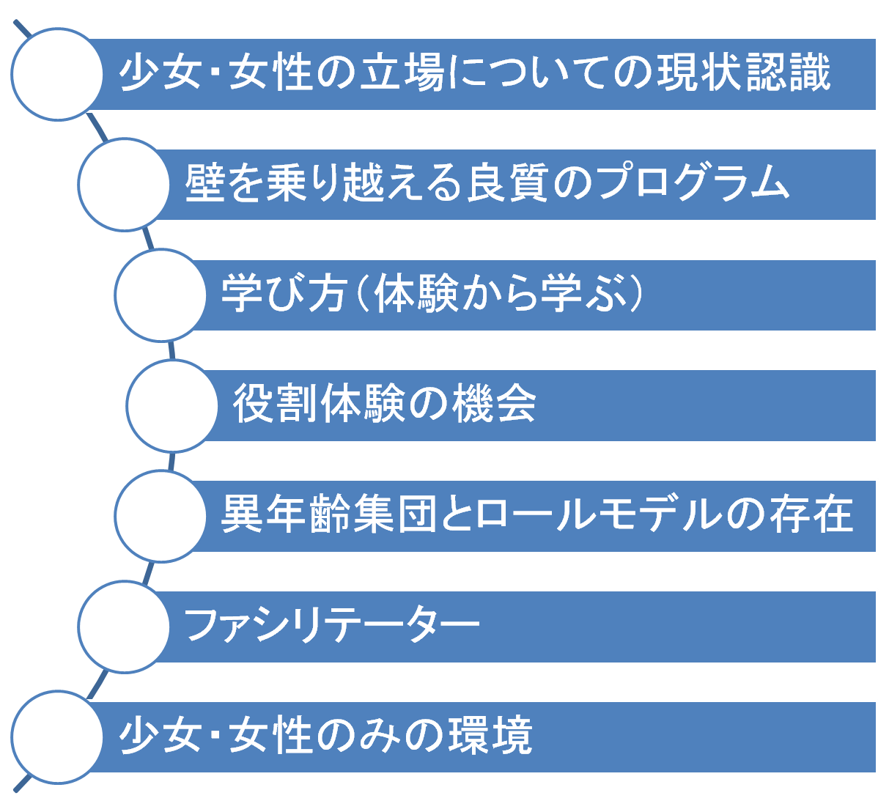
少女・女性の
可能性を伸ばす 7つの条件

Slide 15

リーダーとして
どんな視点や意識が必要か？
どんな活動が必要か？

Slide 16
私たちガールスカウトは
自分の選択で人生をつくることができる力や、スキルを持った少女・女性を育てると同時に、身につけた力を発揮できる社会を実現するために行動できるようになることを目指しています。

Slide 17
メディアリテラシーって？
メディアの伝える情報の真偽や善悪やそこにある価値観を理解した上で、判断・活用し、それを通じてコミュニケーションを行う能力。
メディアって？ mediumの複数形。手段。特に、マスコミュニケーションの媒体。
媒体：媒介するもの。伝達の媒介となる手段。
媒介：双方の間にたって取り持つこと。例）マラリアを媒介する蚊）
発信する技術（コミュニケーションスキルってなに？）
受け取る技術（発信側の価値観はなに？）
トレイナーは？

